Slide 1
Сварщик
Моя профессия

Slide 2
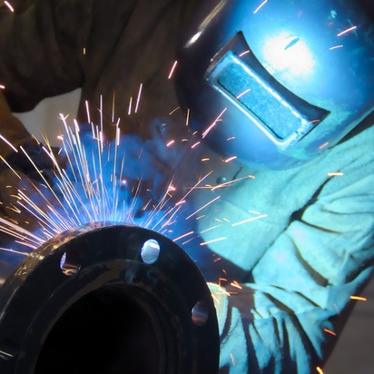
Сварщик
рабочий, специалист занимающийся сваркой металлов. Профессия входит в список ТОП-50 самых востребованных профессий по версии Минтруда РФ

Slide 3
Квалификационные характеристики профессии
Должен знать:
устройство и принцип действия электросварочных машин и аппаратов для дуговой сварки в условиях применения переменного и постоянного тока; способы и основные приемы прихватки; формы раздела швов под сварку; устройство баллонов; цвета, краски и правила обращения с ними; правила сварки в защитном газе и правила обеспечения защиты при сварке; правила обслуживания электросварочных аппаратов; виды сварных соединений и швов; правила подготовки кромок изделий для сварки; типы разделок и обозначение сварных швов на чертежах; основные свойства применяемых электродов и свариваемого металла и сплавов; назначение и условия применения контрольно-измерительных приборов; причины возникновения дефектов при сварке и способы их предупреждения; устройство горелок для сварки неплавящимся электродом в защитном газе.
устройство и принцип работы обслуживаемых газосварочных аппаратов, газогенераторов, кислородных и ацетиленовых баллонов, редуцирующих приборов и сварочных горелок; виды сварных швов и соединений; правила подготовки простых изделий для сварки; типы разделов и обозначения сварных швов на чертежах; правила обращения и основные свойства газов и жидкостей, применяемых при сварке; допускаемое остаточное давление газа в баллонах; назначение и марки флюсов, применяемых при сварке; причины возникновения дефектов при сварке, характеристику газового пламени; цвета окраски баллонов; устройство коммуникаций подачи газа к местам потребления и правила присоединения к ним.

Slide 4
Виды работ сварщика
Электросварка и газосварка различных конструкций, трубопроводов, наплавочные работы.
Устранение дефектов наплавлением, устранение раковин, устранение трещин, сварка по шаблону, пайка ковкого чугуна, сварка трубопроводов наружных и внутренних сетей водоснабжения и теплофикации, сварка различных резервуаров

Slide 5
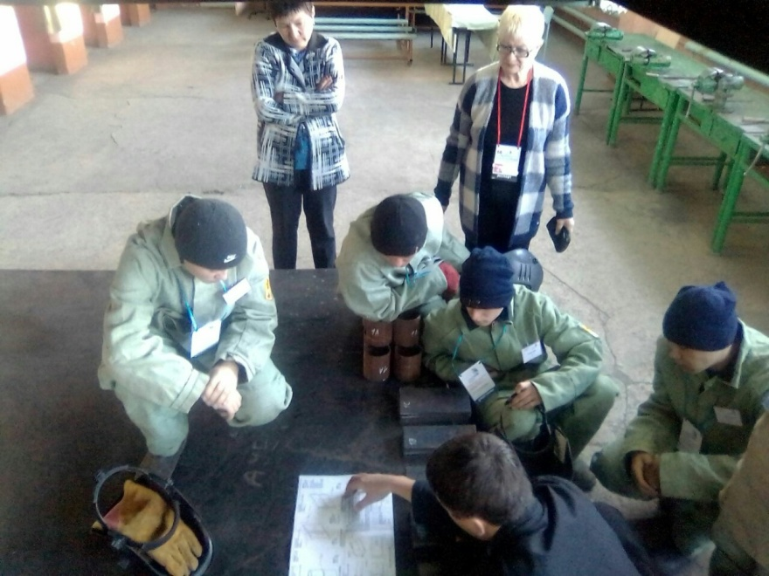
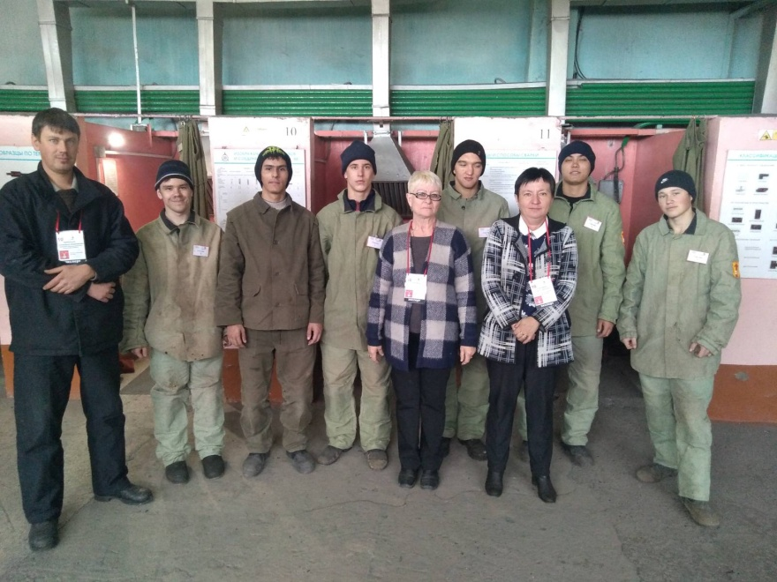
Студенты-сварщики в процессе прохождения учебных и производственных практик

Slide 6
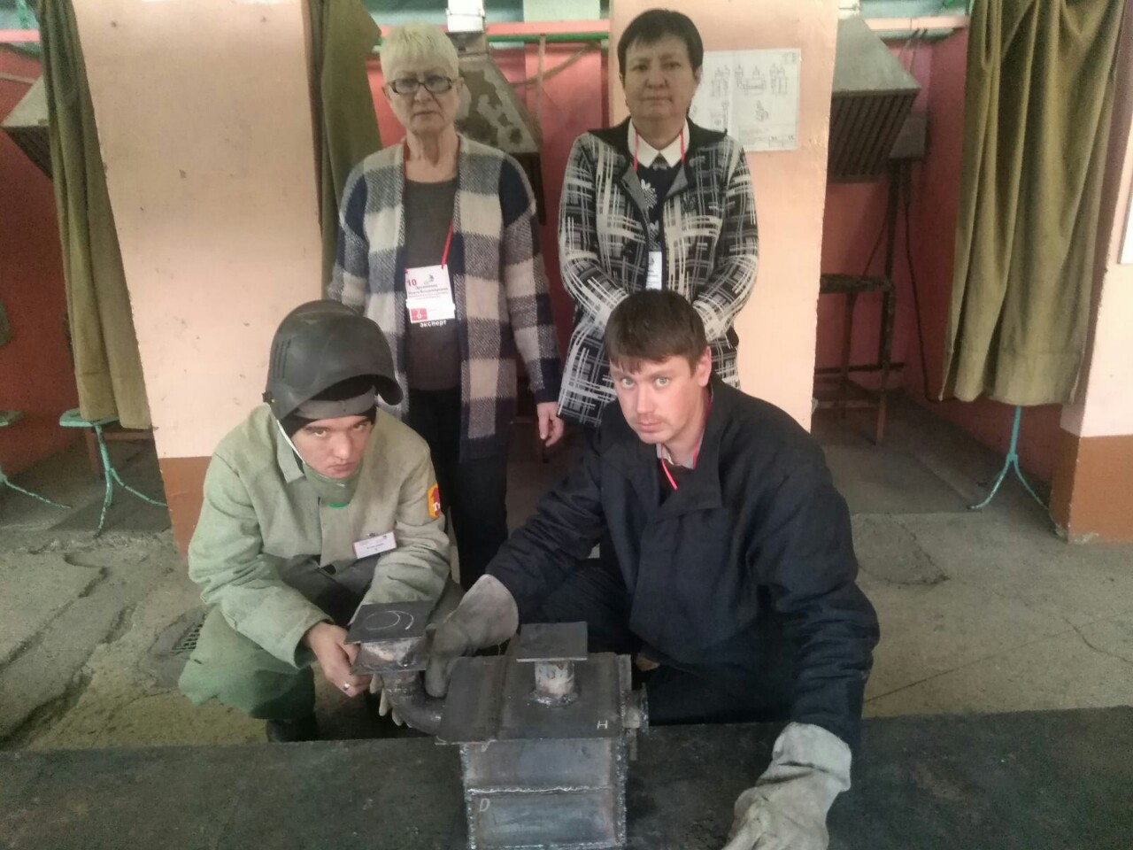
Обучение проводят квалифицированные мастера производственного обучения

Slide 7
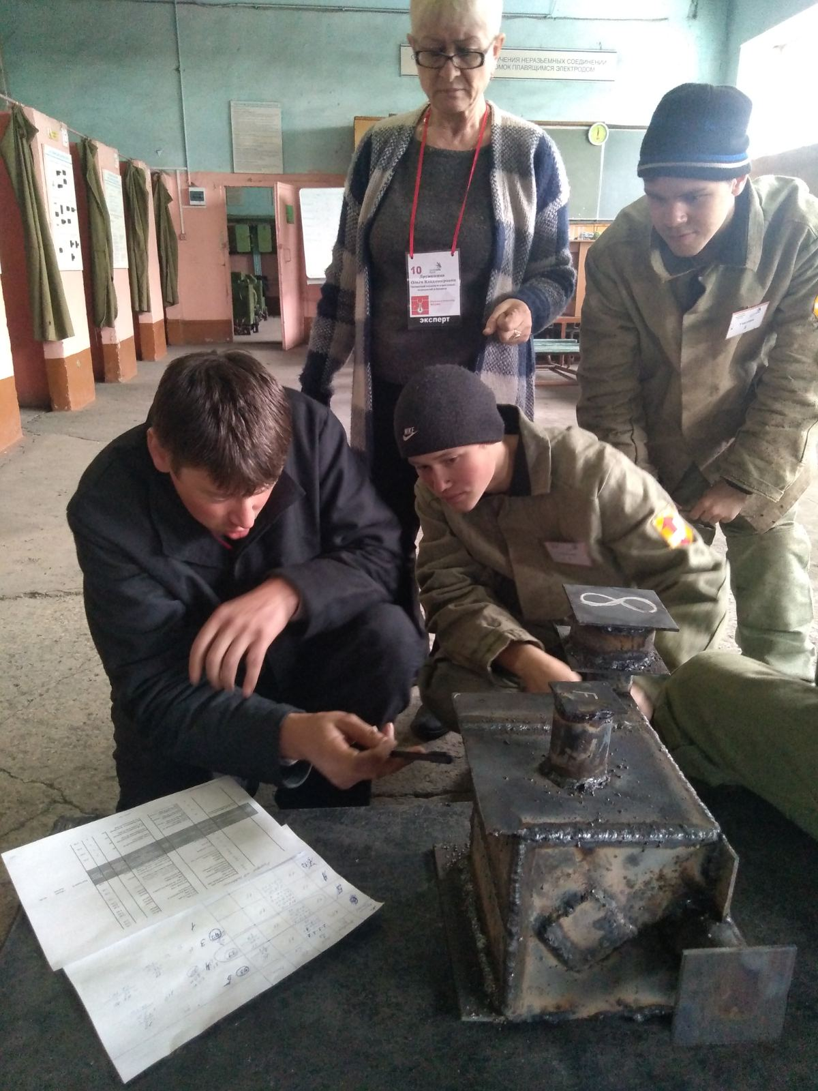
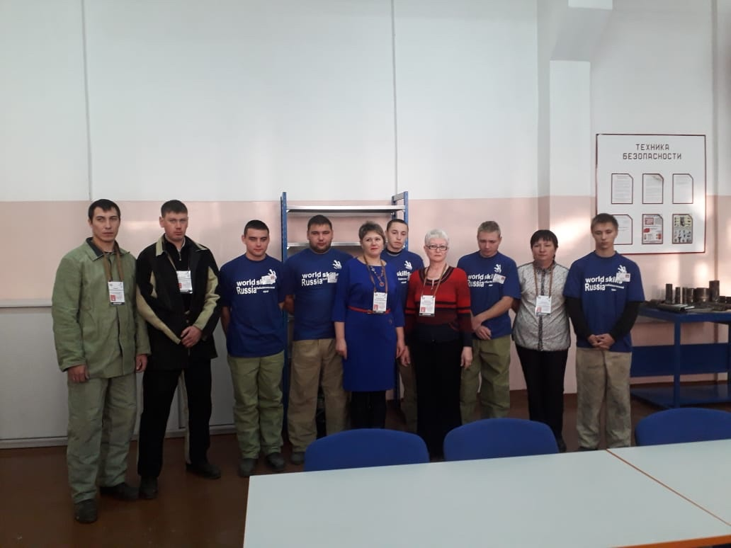
Участие в чемпионате WorldSkillsRussia

Slide 8
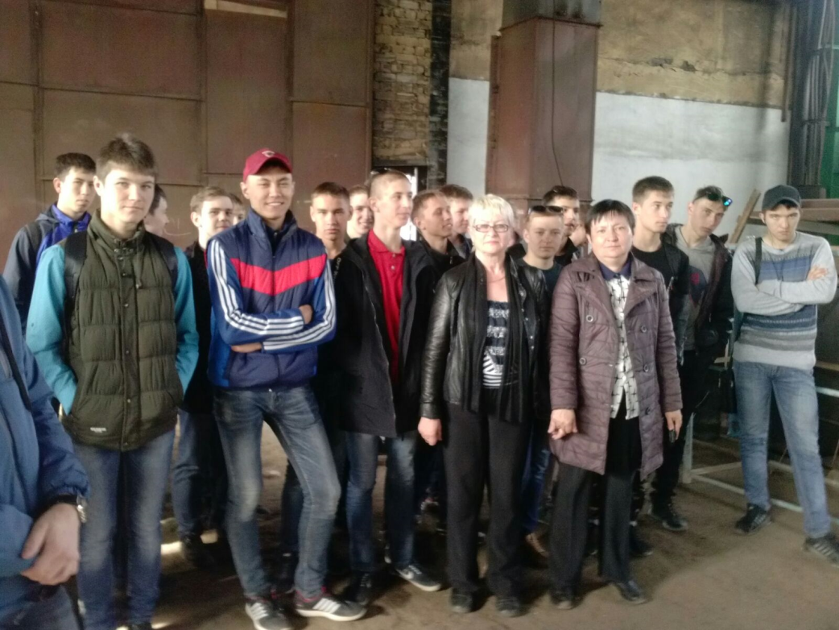
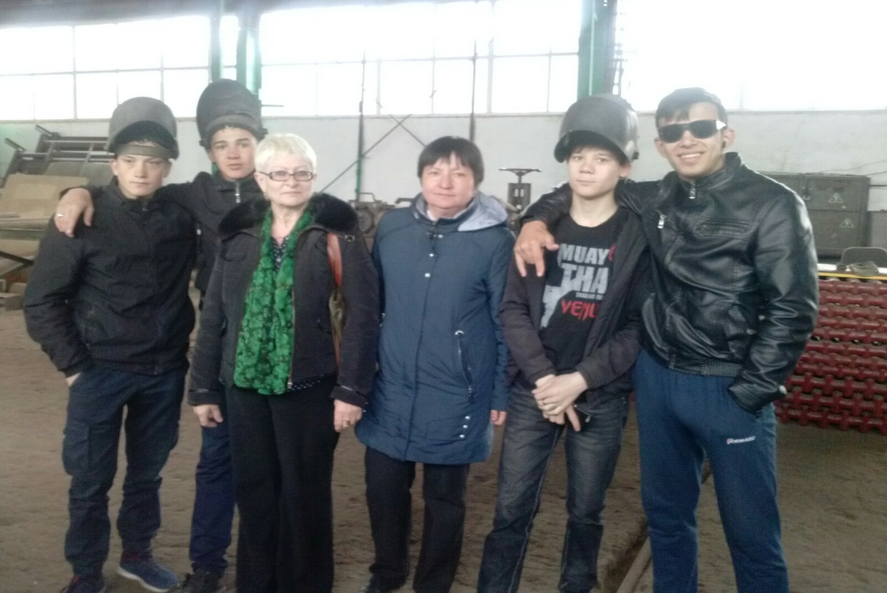
Экскурсии на предприятия города

Slide 9






Где работать?

Slide 10


